Slide 1


TRƯỜNG TIỂU HỌC ÁI MỘ A
Bài giảng điện tử Tiếng Việt lớp 1
Bài 34: v – y (tiết 1)

Slide 2

Khởi động

Slide 3

KHÁM PHÁ

Slide 4
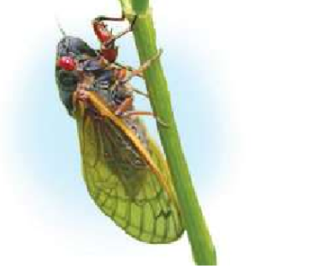
ve
v
e
v
e
vờ - e - ve

Slide 5
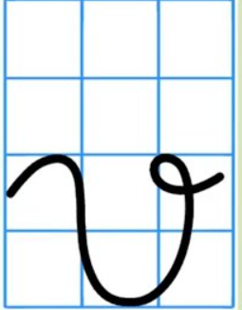
v
V

Slide 6

y
tá

Slide 7
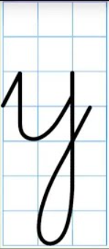
y
Y

Slide 8
v y
ve
y tá

Slide 9

v y

Slide 10
ve y tá

Slide 11


Slide 12



Slide 13



Luyện tập

Slide 14
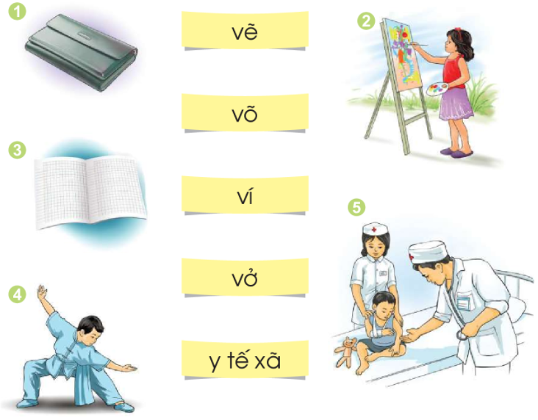
2. Tìm từ ngữ ứng với mỗi hình.

Slide 15
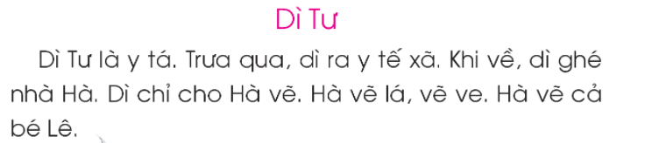


Slide 16

VẬN DỤNG

Slide 17
v y
ve
y tá

Slide 18





Dặn dò

